Slide 1
স্বাগতম

Slide 2
শিক্ষক পরিচিতি
আবু হারেছ
সহকারি শিক্ষক
হামিরাবাগ সঃ প্রাঃ বিদ্যালয়।
লাকসাম, কুমিল্লা।

Slide 3
বিষয় পরিচিতি
শ্রেণিঃ চতুর্থ বিষয়ঃ গণিত
অধ্যায়ঃ ৭ সময়ঃ ৪০ মিনিট
অধ্যায়ের শিরোনামঃ গুণিতক ও গুণনীয়ক
তারিখঃ ০4/ ০৫/ ২০২০

Slide 4
চলো আমরা একটি ভিডিও দেখি

Slide 5
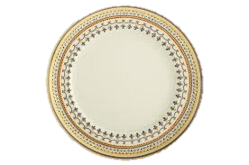
১টি সংখ্যা যে সংখ্যাগুলো দ্বারা নিঃশেষে বিভাজ্য তা সংখ্যাটির গুণনীয়ক।

Slide 6
আজকে আমরা শিখবো
গুণনীয়ক ও সাধারণ গুণনীয়ক

Slide 7
শিখনফল
১৭.1.1: উপকরণের সাহায্যে গুণনীয়কের ধারণা ব্যাখ্যা
করতে পারবে।
১৭.1.২: গুণনীয়ক কী তা বলতে পারবে।
১৭.1.৩: গুণনীয়ক নির্ণয় করতে পারবে।

Slide 8
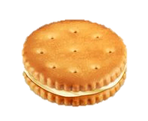
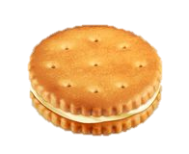
১২ টি বিস্কুট আমরা বিভিন্ন ভাবে সমানভাবে ভাগ করতে চেষ্ঠা করি
১ টি প্লেটে রাখা যায়।
12, 1 দ্বারা নিঃশেষে বিভাজ্য

Slide 9
২ টি প্লেটে সমানভাবে রাখা যায়।
12, ২ দ্বারা নিঃশেষে বিভাজ্য

Slide 10
৩ টি প্লেটে সমানভাবে রাখা যায়।
12, ৩ দ্বারা নিঃশেষে বিভাজ্য

Slide 11
৫ টি প্লেটে সমানভাবে রাখা যায় না।
২ টি বিস্কুট অবশিষ্ট থাকে।
12, ৫ দ্বারা নিঃশেষে বিভাজ্য নয়

Slide 12
দলীয় কাজ
প্রত্যেক দল নিচের ছকের মত ১টি ছক এঁকে তা পূরুণ কর।
প্লেটের সংখ্যা | ১ | ২ | ৩ | ৪ | ৫ | ৬ | ৭ | ৮ | ৯ | ১০ | ১১ | ১২
হাতে না রেখেঃ < হাতে রেখেঃ × | < | < | < |  | ×

Slide 13
আমরা ১,২,৩,৪,৬,১২ টি প্লেটে অবশিষ্ট না রেখে বিস্কুটগুলো রাখতে পারি।
১২ এর গুণনীয়কগুলোঃ ১, ২, ৩, ৪, ৬, ১২
১টি সংখ্যা যে সংখ্যাগুলো দ্বারা নিঃশেষে বিভাজ্য সে সংখ্যাগুলো সংখ্যাটির গুণনীয়ক

Slide 14
১২ এর গুণনীয়ক ১, ২, ৩, ৪, ৬ এবং ১২
১ ২ ৩ ৪ ৬ ১২
১×১২=১২, ২×৬=১২, ৩×৪=১২
প্রতিটি গুণনীয়কের ১টি জোড়া আছে যাদের গুণফল ১২

Slide 15
৮ এর গুণনীয়ক নির্ণয় করি
৮= ১ × ৮
= ২ × ৪
৮ এর গুণনীয়কঃ
১, ২, ৪, ৮

Slide 16
জোয়ায় কাজ
৬ এবং ৭ এর গুণনীয়ক নির্ণয় কর।
এবার মিলাই
৬ এর গুণনীয়কঃ ১, ২, ৩, ৬
৭ এর গুণনীয়কঃ ১, ৭
লক্ষ্য করি ১ সকল সংখ্যার গুণনীয়ক

Slide 17
দলীয় কাজ
দল ১: ১৬ এর গুণনীয়ক নির্ণয় কর।
দল ২: ১৮ এর গুণনীয়ক নির্ণয় কর।
দল ৩: ২০ এর গুণনীয়ক নির্ণয় কর।

Slide 18
পাঠ্য বইয়ের 78 পৃষ্ঠা খুলে তথ্যগুলো মনোযোগদিয়ে পড়

Slide 19
একক মূল্যায়ণ
৭, ৯, ১০ এর গুণনীয়ক নির্ণয় কর।
এবার মিলাই
৭ এর গুণনীয়কঃ ১, ৭
৯ এর গুণনীয়কঃ ১, ৩, ৯
১০ এর গুণনীয়কঃ ১, ২, ৫, ১০

Slide 20
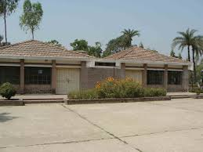
বাড়ির কাজ
৪, ১১, ১৫, ১৮ এর গুণনীয়ক নির্ণয় করে আনবে।

Slide 21
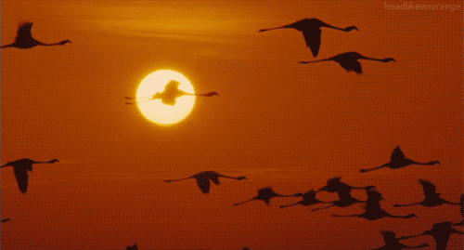
ধন্যবাদ সকলকে

